Slide 1
مراكز المعلومات

Slide 2

تمهيد
هل تعد المكتبات التقليدية مركزاً للمعلومات ؟
وضح ذلك ؟

Slide 3
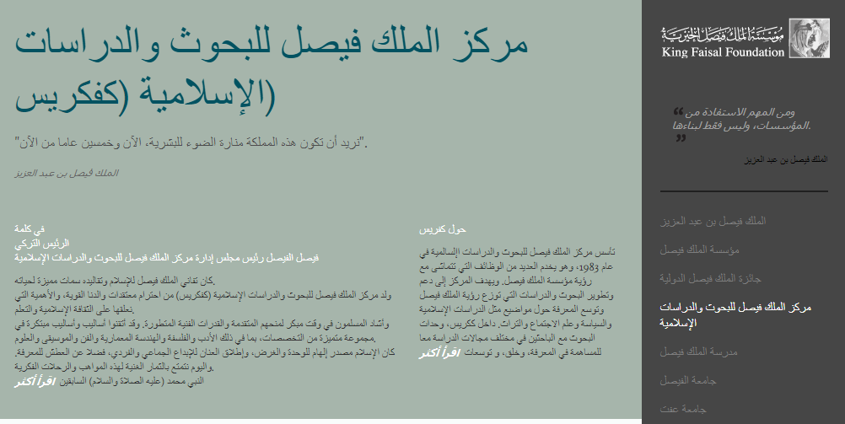
ما المقصود بمراكز المعلومات؟
هو المكان الذي يتم فيه توفير المعلومات بمصادرها
المختلفة ومعالجتها وحفظها واسترجاعها وقت الحاجة
.
مثال
مركز الملك فيصل للدراسات والبحوث الإسلامية
الذي يُعنى بتطوير حركة البحث العلمي)
وتشجيعها في جميع المجالات وبالأخص ما يتعلق بالدراسات المحلية والخارجية للحضارة الإسلامية ،
حيث يشتمل المركز : المكتبة الرئيسة ، ومكتبة المخطوطات ، والمكتبة السمعية والبصرية ، ومكتبة
الأطفال ، وتتوافر في المركز مجموعة من قواعد المعلومات المتخصصة التي تم بناؤها محلياً ، كما يقدم
المركز العديد من الخدمات منها : الاطلاع الداخلي ، الإعارة ، الإحاطة الجارية ، الخدمة المرجعية ،
إعداد قوائم ببليوجرافية ..
www.kff.com

Slide 4
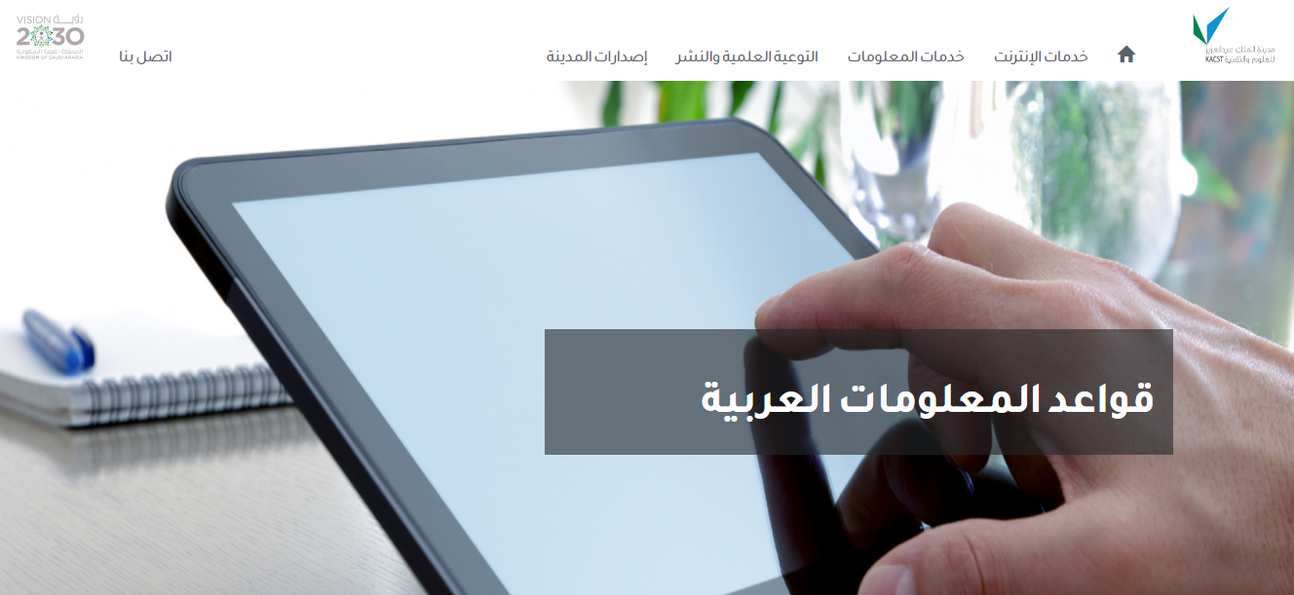
تابع الأمثلة على مراكز المعلومات ؟

إدارة المعلومات في مدينة الملك عبدالعزيز للعلوم والتقنية
تعمل على توفير النظم والوسائل
المتطورة في مجال المعلومات وخدماتها ، مثل تطوير نظم آلية لبناء قواعد معلومات وطنية لحصر
وتصنيف وتخزين واسترجاع المعلومات العلمية ذات العلاقة بالمملكة ، توفير وسائل الاتصال الحديثة
التي تساعد الباحث في الحصول على المعلومات سواء من مصادرها المحلية أو الوطنية .
www.kacst.edu.sa

Slide 5
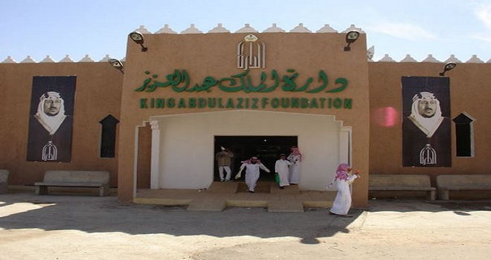
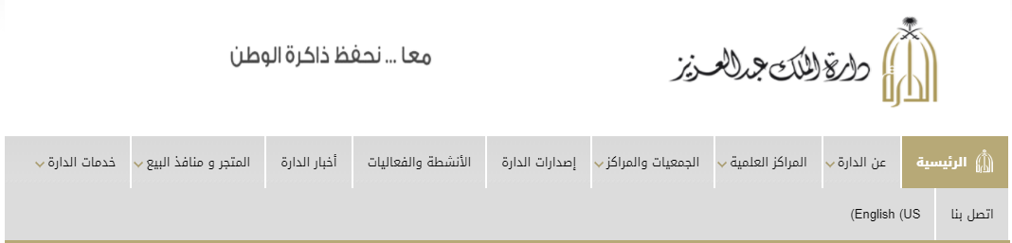

تابع الأمثلة / دارة الملك عبد العزيز
أنشئت لخدمة تاريخ وجغرافية وآداب وتراث المملكة العربية السعودية
والدول العربية والدول الإسلامية بصفة عامة وتحتوي مكتبة تضم كل ما يخدم أغراض الدارة لخدمة
الباحثين في مجال اختصاصات الدارة http://www.darah.org.sa

Slide 6


المكتبات المحو سبة؟
نظراً للتطور ألمعلوماتي والانفجار المعرفي . وكثرة أوعية المعلومات وحركة النشر الإلكتروني , وما صاحبه من تطور في تقنيات الاتصالات والحاسب الآلي لذلك ظهرت المكتبات المحو سبة التي تحول المعلومات من شكل ورقي إلى اكتروني وذلك لبثها للمستفيدين بأسرع وقت .
مفهوم المكتبة المحوسبة
عبارة عن كمية ضخمة من المعلومات مسجلة إلكترونياً .
بحيث يتم البحث عن عن طريق الحاسبات الآلية .
مثال
المكتبة الرقمية السعودية تحتوي على 680 ألف كتاب رقمي

Slide 7
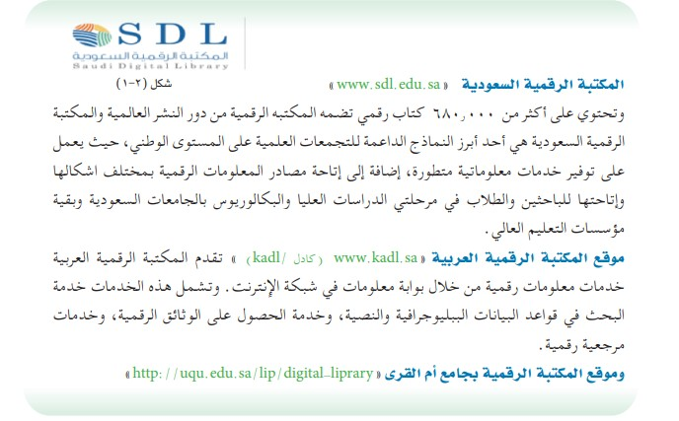

Slide 8
تطبيق

هل هناك فرق بين المكتبات المحوسبة والمكتبات التقليدية ؟؟
وضح ذلك ؟




Slide 9

انتهى الدرس

